Slide 1
颜色与物质浓度辨识
第21组
严宋扬 袁靖松 汪紫薇

Slide 2
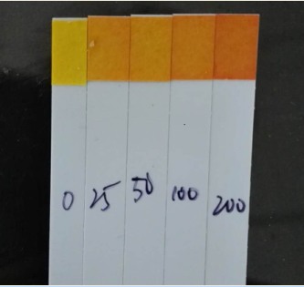
问题描述-比色法检验物质浓度
待测物质制备成溶液
滴在白色试纸上
与标准比色卡对比
确定浓度档位
需要精确地通过测量颜色读数从而获得待测物质的浓度

Slide 3
问题描述
问题一：
研究五组物质颜色读数与物质浓度的关系
制定标准评价数据质量
问题二：
研究二氧化硫颜色读数与物质浓度的关系
对模型进行误差分析
问题三：
数据量对模型的影响
数据维度对模型的影响

Slide 4
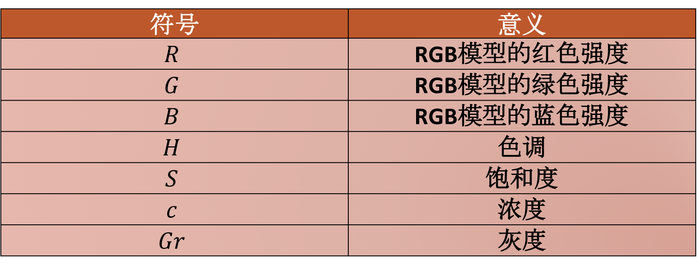
符号说明
符号 | 意义
$$R$$ | RGB模型的红色强度
$$G$$ | RGB模型的绿色强度
$$B$$ | RGB模型的蓝色强度
$$H$$ | 色调
$$S$$ | 饱和度
$$c$$ | 浓度
$$Gr$$ | 灰度

Slide 5
问题假设
R，G，B，H，S数据真实，记录客观
溶液中其他成分对颜色无影响
测量试纸不存在过期、破损等现象
测量环境对颜色读数没有影响

Slide 6
问题一的分析求解
R
组胺
溴酸钾
G
工业碱
浓度
B
硫酸铝钾
H
奶中尿素
S

Slide 7
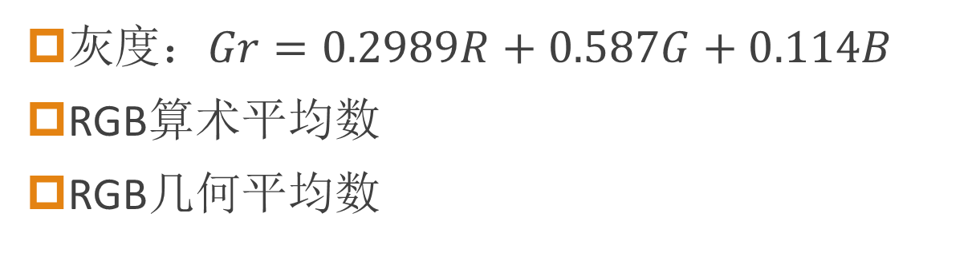
数据处理
RGB自相关性强
降维处理
灰度：$Gr=0.2989R+0.587G+0.114B$
RGB算术平均数
RGB几何平均数

Slide 8
对组胺的分析
组胺各个属性间的自相关系数
 | B | G | R | H | S | Gr
B | 1 | 0.97 | 0.87 | 0.95 | -0.99
G | 0.97 | 1 | 0.945 | 0.98 | -0.96
R | 0.87 | 0.94 | 1 | 0.89 | -0.84
H | 0.95 | 0.98 | 0.89 | 1 | -0.94 | 0.97
S | -.99 | -0.96 | -0.84 | -0.94 | 1 | -0.96
多个参数与组胺浓度的相关系数
参数 | R | G | B | H | S | Gr | RGB算数平均数 | RGB几何平均数
大小 | -0.9313 | -0.997 | -0.9724 | -0.9778 | 0.96272 | -0.996 | -0.995 | -0.993

Slide 9
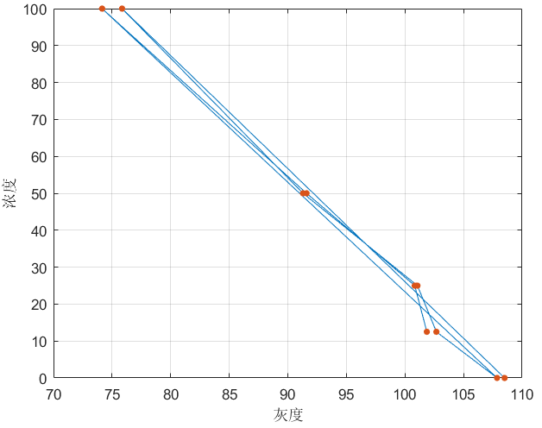
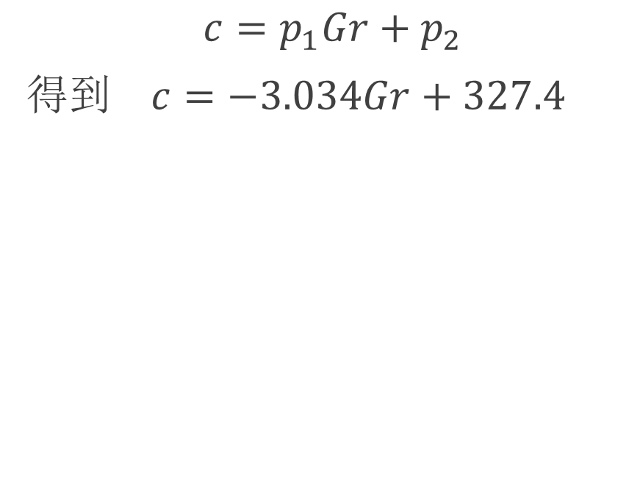
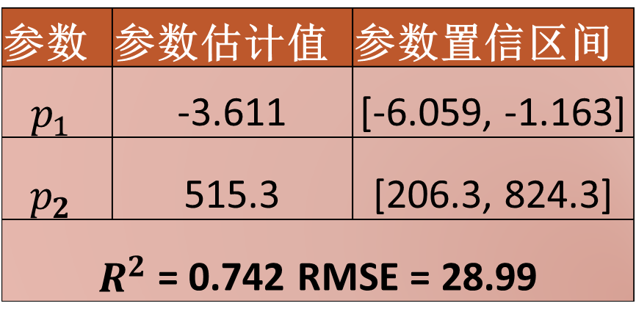
组胺-一元线性回归模型
$$c=p_{1}Gr+p_{2}$$
得到 $c=−3.034Gr+327.4$
参数 | 参数估计值 | 参数置信区间
$$p_{1}$$ | -3.611 | [-6.059, -1.163]
$$p_{2}$$ | 515.3 | [206.3, 824.3]
$R^{2}$= 0.742 RMSE = 28.99

Slide 10

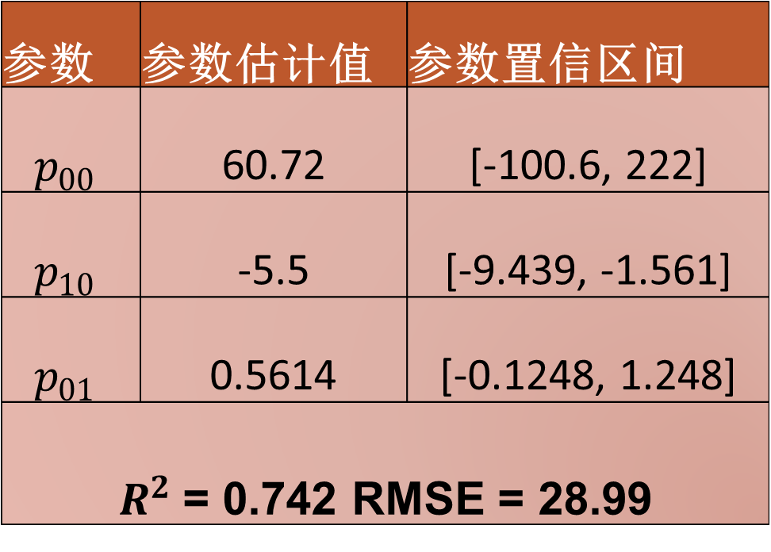
对组胺的分析-二元线性回归模型
参数 | 参数估计值 | 参数置信区间
$$p_{00}$$ | 60.72 | [-100.6, 222]
$$p_{10}$$ | -5.5 | [-9.439, -1.561]
$$p_{01}$$ | 0.5614 | [-0.1248, 1.248]
$R^{2}$= 0.742 RMSE = 28.99
$$c=p_{00}+p_{10}×H+p_{01}×S$$
结果不适用

Slide 11
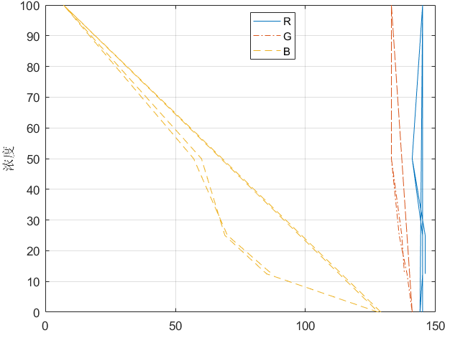
溴酸钾
溴酸钾各个属性间的自相关系数
 | B | G | R | H | S | Gr
B | 1 | 0.89 | 0.07 | -0.85 | -0.99
G | 0.89 | 1 | 0.46 | -0.87 | -0.89
R | 0.07 | 0.46 | 1 | -0.24 | -0.05
H | -0.85 | -0.87 | -0.24 | 1 | 0.84 | -0.88
S | -0.99 | -0.89 | -0.05 | 0.84 | 1 | -0.97

Slide 12
溴酸钾
多个参数与组胺浓度的相关系数
属性 | R | G | B | H | S | 灰度 | RGB算数平均数 | RGB几何平均数
大小 | -0.16 | -0.87 | -0.96 | 0.69 | 0.95 | -0.95 | -0.96 | -0.96

Slide 13

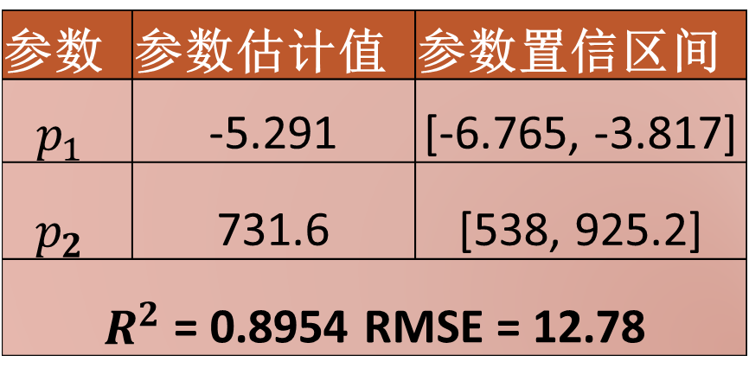
溴酸钾-一元线性回归模型
$$c=p_{1}Gr+p_{2}$$
得到 $c=−5.291Gr+731.6$
参数 | 参数估计值 | 参数置信区间
$$p_{1}$$ | -5.291 | [-6.765, -3.817]
$$p_{2}$$ | 731.6 | [538, 925.2]
$R^{2}$= 0.8954 RMSE = 12.78

Slide 14

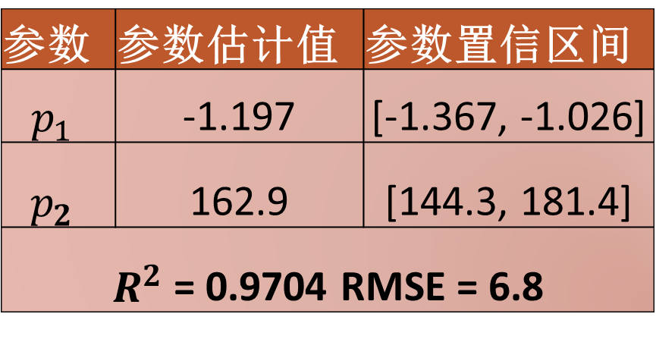
溴酸钾-一元线性回归模型
$$c=p_{1}RGB几何平均数+p_{2}$$
参数 | 参数估计值 | 参数置信区间
$$p_{1}$$ | -1.197 | [-1.367, -1.026]
$$p_{2}$$ | 162.9 | [144.3, 181.4]
$R^{2}$= 0.9704 RMSE = 6.8

Slide 15

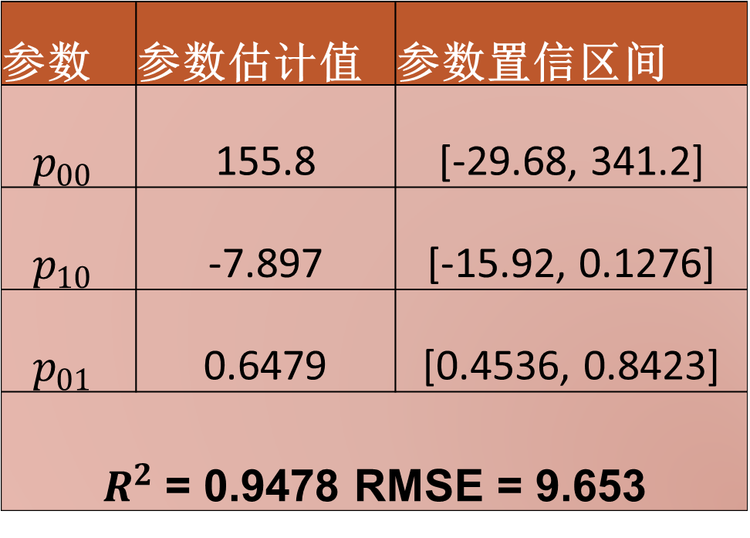
溴酸钾-二元线性回归模型
参数 | 参数估计值 | 参数置信区间
$$p_{00}$$ | 155.8 | [-29.68, 341.2]
$$p_{10}$$ | -7.897 | [-15.92, 0.1276]
$$p_{01}$$ | 0.6479 | [0.4536, 0.8423]
$R^{2}$= 0.9478 RMSE = 9.653
$$c=p_{00}+p_{10}×H+p_{01}×S$$

Slide 16
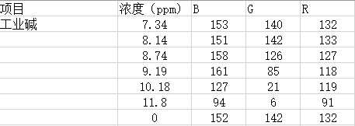
工业碱
去除0点

Slide 17
工业碱
工业碱各个属性间的自相关系数
 | B | G | R | H | S | Gr
B | 1 | 0.83 | 0.86 | -0.71 | -0.83
G | 0.83 | 1 | 0.87 | -0.97 | -0.99
R | 0.86 | 0.87 | 1 | -0.84 | -0.88
H | -0.71 | -0.97 | -0.84 | 1 | 0.97 | -0.96
S | -0.83 | -0.99 | -0.88 | 0.97 | 1 | -0.99
尝试使用灰度进行一元线性回归分析

Slide 18
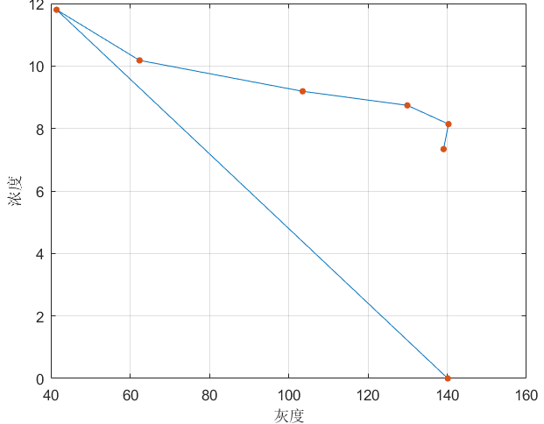
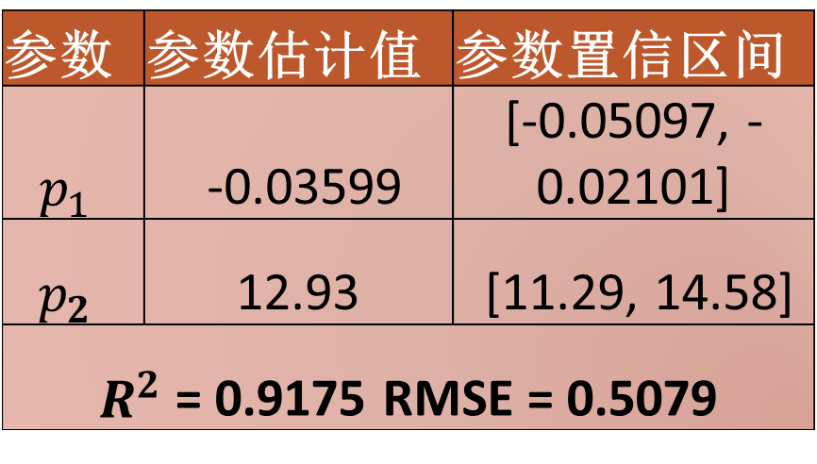

工业碱-一元线性回归模型
$$c=p_{1}Gr+p_{2}$$
参数 | 参数估计值 | 参数置信区间
$$p_{1}$$ | -0.03599 | [-0.05097, -0.02101]
$$p_{2}$$ | 12.93 | [11.29, 14.58]
$R^{2}$= 0.9175 RMSE = 0.5079
模型应用范围:
浓度7-12ppm，灰度取值40-140

Slide 19
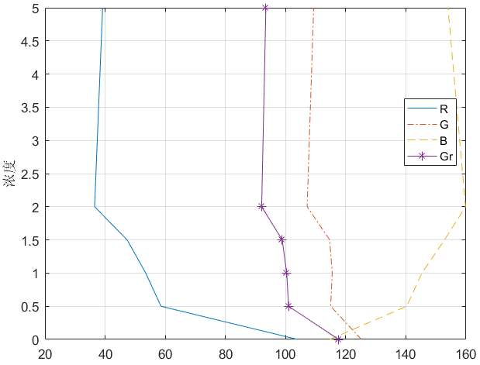
硫酸铝钾
R, G, B没有明显的变化趋
只在浓度为0和浓度为0.5ppm及以上有明显的差异

Slide 20
硫酸铝钾-物质浓度判定模型
$$c<0.5 ppm, if RGB的算术平均数>105$$

Slide 21
硫酸铝钾-一元线性回归模型
灰度和硫酸铝钾浓度的线性相关性
浓度 | 包括0 | 不包括0
相关系数 | -0.6778 | -0.7195
不宜建立此模型

Slide 22
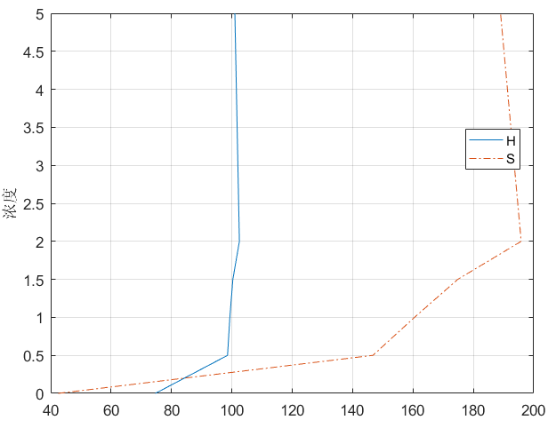
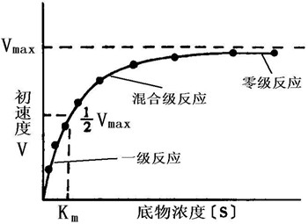
硫酸铝钾-引入酶促反应
酶促反应速率示意图

Slide 23
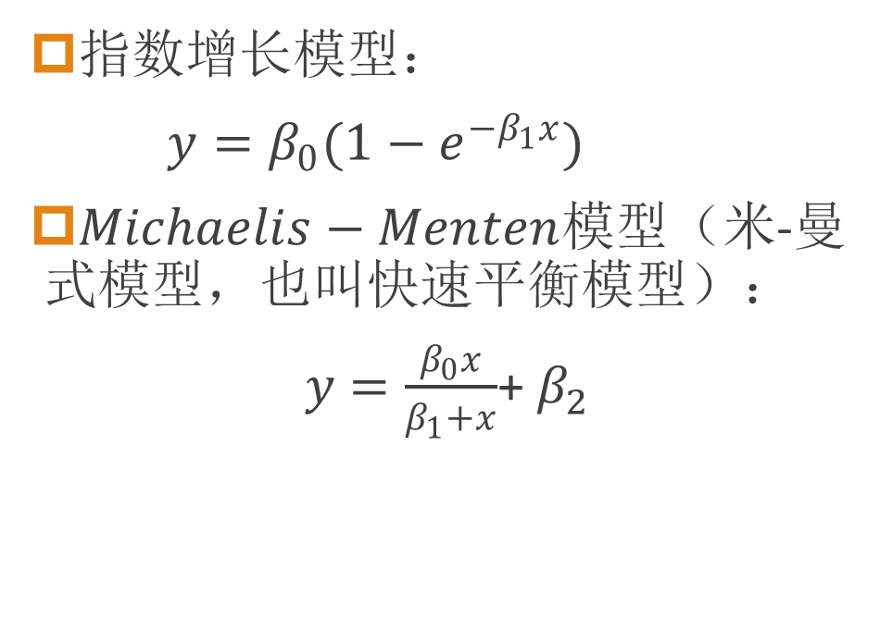
硫酸铝钾-引入酶促反应
指数增长模型：
$y=β_{0}(1−e^{−β_{1}x})$
$Michaelis−Menten$模型（米-曼式模型，也叫快速平衡模型）：
$y=\frac{β_{0}x}{β_{1}+x}$+ $β_{2}$
酶促反应速率示意图

Slide 24
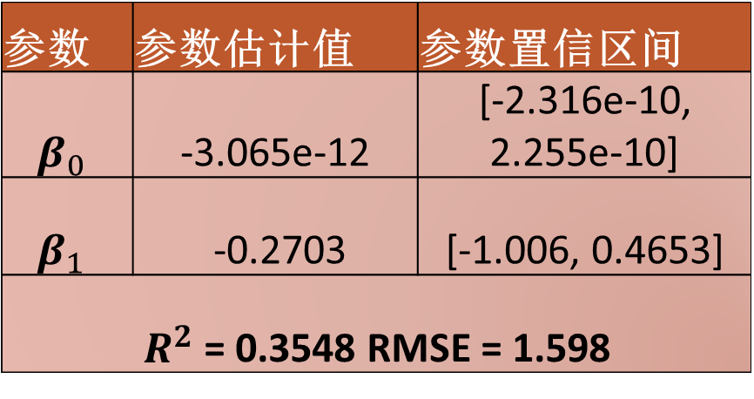
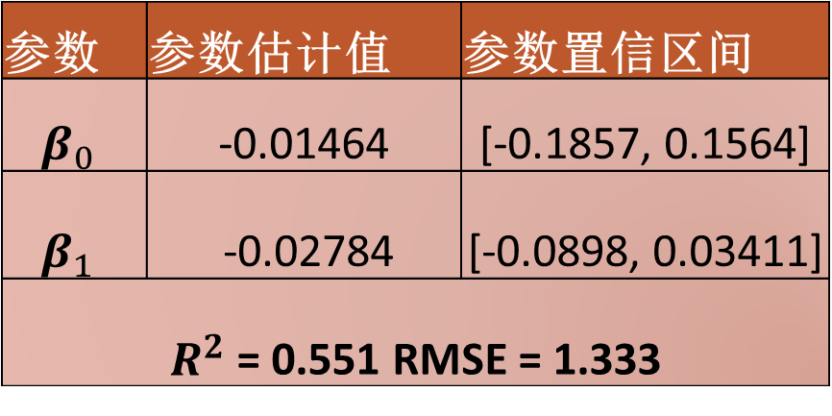
硫酸铝钾-指数增长模型
浓度-H值
浓度-S值
参数 | 参数估计值 | 参数置信区间
$$β_{0}$$ | -3.065e-12 | [-2.316e-10, 2.255e-10]
$$β_{1}$$ | -0.2703 | [-1.006, 0.4653]
$R^{2}$= 0.3548 RMSE = 1.598
参数 | 参数估计值 | 参数置信区间
$$β_{0}$$ | -0.01464 | [-0.1857, 0.1564]
$$β_{1}$$ | -0.02784 | [-0.0898, 0.03411]
$R^{2}$= 0.551 RMSE = 1.333

Slide 25
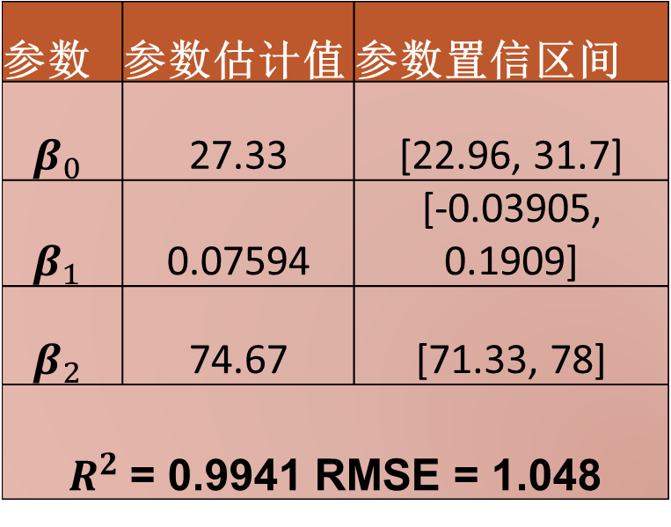
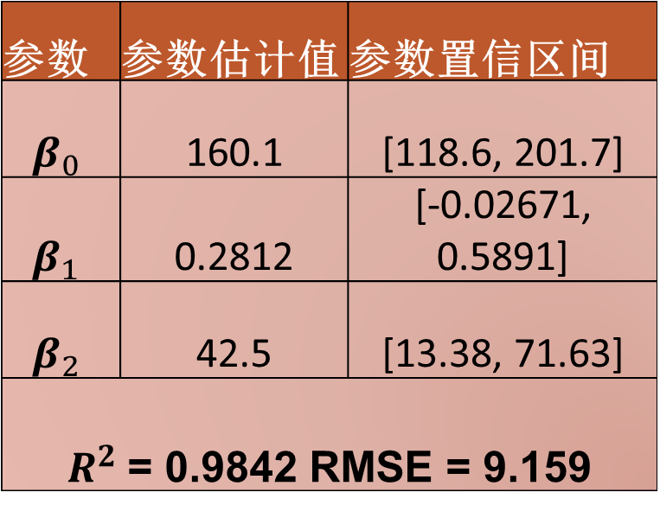
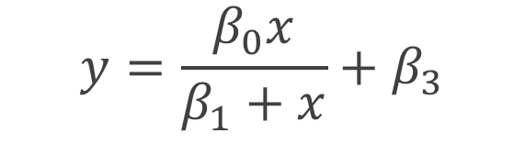
硫酸铝钾-快速平衡模型
$$y=\frac{β_{0}x}{β_{1}+x}+β_{3}$$
H值-浓度
S值-浓度
参数 | 参数估计值 | 参数置信区间
$$β_{0}$$ | 27.33 | [22.96, 31.7]
$$β_{1}$$ | 0.07594 | [-0.03905, 0.1909]
$$β_{2}$$ | 74.67 | [71.33, 78]
$R^{2}$= 0.9941 RMSE = 1.048
参数 | 参数估计值 | 参数置信区间
$$β_{0}$$ | 160.1 | [118.6, 201.7]
$$β_{1}$$ | 0.2812 | [-0.02671, 0.5891]
$$β_{2}$$ | 42.5 | [13.38, 71.63]
$R^{2}$= 0.9842 RMSE = 9.159

Slide 26
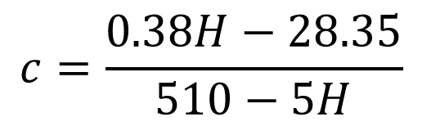
硫酸铝钾-快速平衡模型
$$y=\frac{β_{0}x}{β_{1}+x}+β_{3}$$
H值-浓度
参数 | 参数估计值 | 参数置信区间
$$β_{0}$$ | 27.33 | [22.96, 31.7]
$$β_{1}$$ | 0.07594 | [-0.03905, 0.1909]
$$β_{2}$$ | 74.67 | [71.33, 78]
$R^{2}$= 0.9941 RMSE = 1.048
$$c=\frac{0.38H−28.35}{510−5H}$$

Slide 27
奶中尿素
多个参数与奶中尿素浓度的相关系数
属性 | R | G | B | H | S | 灰度 | RGB算术平均数 | RGB几何平均数
大小 | -0.4369 | -0.3451 | -0.9603 | 0.6484 | 0.9433 | -0.6165 | -0.8551 | -0.8785

Slide 28


奶中尿素-一元线性回归模型
$$c=p_{1}B+p_{2}$$
得到 $c=−129.7B+15490$
参数 | 参数估计值 | 参数置信区间
$$p_{1}$$ | -129.7 | [-182.1, -77.37]
$$p_{2}$$ | 1.549e+04 | [9570, 2.141e+04]
$R^{2}$= 0.9221 RMSE = 254.5

Slide 29
数据质量评价
$$Q_{i}=W_{1}Accuracy_{i}+W_{2}Stability_{i}+W_{3}Distinction_{i}+W_{4}Match_{i}$$
数据质量=
系数1*准确度+系数2*稳定度+系数3*区分度+系数4*RGB到HS的吻合度

Slide 30

准确度
实验测定次数越多，数据的准确度就越高， 越有可能接近真实值。
设物质的测量次数为n,定义准确度：
$$Accuracy_{i}=\frac{n_{i}−minn}{maxn−minn}$$
物质 | 测量组数 | 准确度
组胺 | 10 | 0.1
溴酸钾 | 10 | 0.1
工业碱 | 7 | 0
硫酸铝钾 | 37 | 1
奶中尿素 | 15 | 0.27

Slide 31
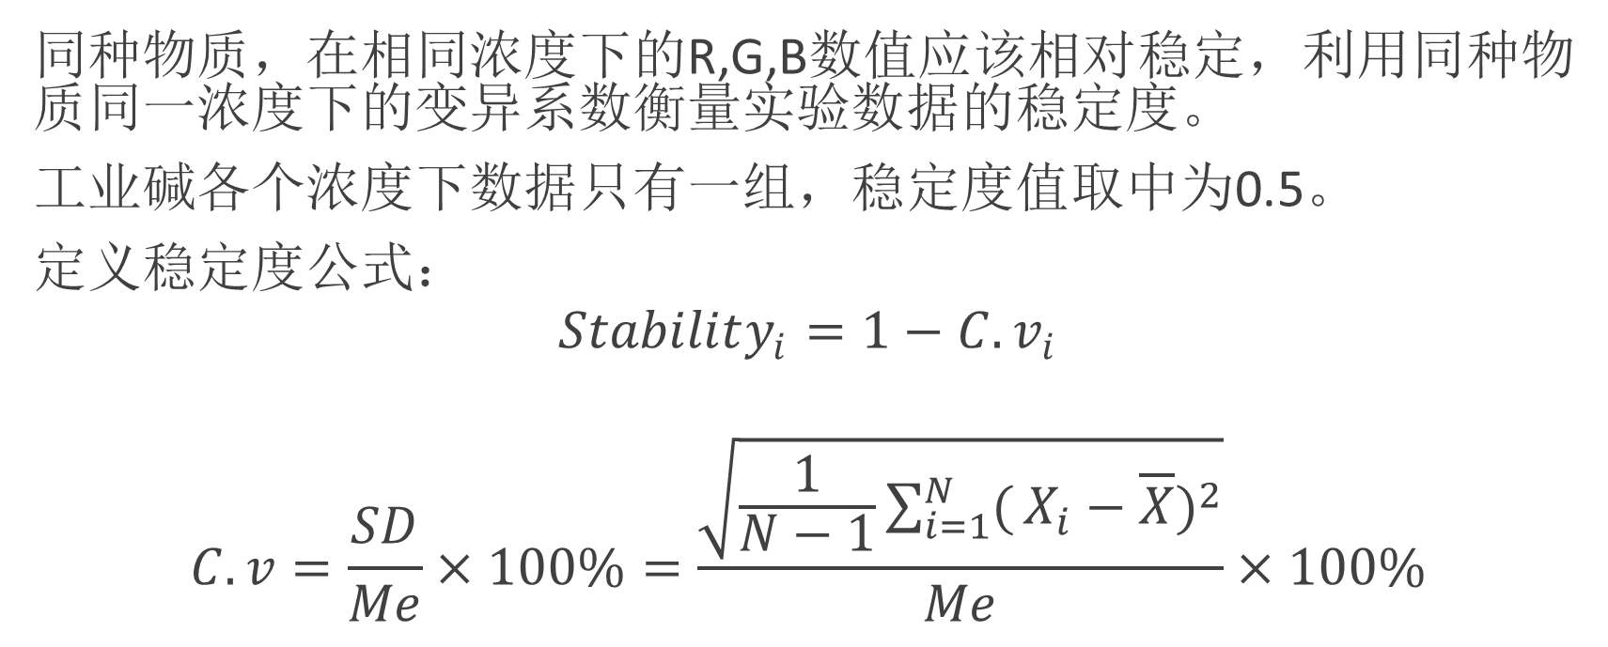
稳定度
同种物质，在相同浓度下的R,G,B数值应该相对稳定，利用同种物质同一浓度下的变异系数衡量实验数据的稳定度。
工业碱各个浓度下数据只有一组，稳定度值取中为0.5。
定义稳定度公式：
$$Stability_{i}=1−{C.v}_{i}$$
$$C.v=\frac{SD}{Me}×100\%=\frac{\sqrt{\frac{1}{N−1}\sum_{i=1}^{N}{(}X_{i}−\overline{X})^{2}}}{Me}×100\%$$

Slide 32
稳定度
变异系数 | 变异系数归一化 | 稳定度
组胺 | 0.1205 | 0.8794
溴酸钾 | 0 | 1
硫酸铝钾 | 0.9064 | 0.0935
奶中尿素 | 1 | 0
工业碱 | 0.5 | 0.5

Slide 33
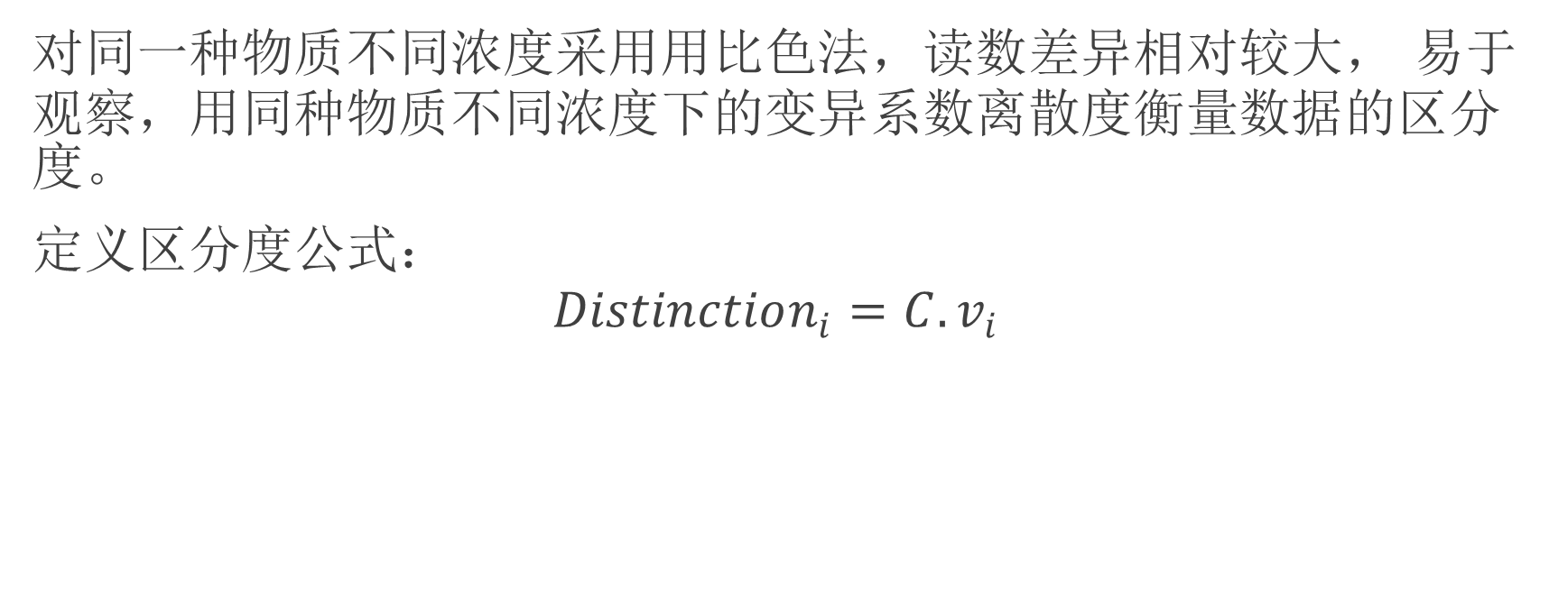
区分度
对同一种物质不同浓度采用用比色法，读数差异相对较大， 易于观察，用同种物质不同浓度下的变异系数离散度衡量数据的区分度。
定义区分度公式：
$$Distinction_{i}={C.v}_{i}$$

Slide 34
区分度
物质 | B | G | R | H | S | 区分度
组胺 | 22.97 % | 17.78% | 3.59 % | 23.72 % | 18.15 % | 0.306382158
溴酸钾 | 59.50 % | 2.42 % | 1.27 % | 6.88% | 55.82 % | 0.561411402
工业碱 | 16.85 % | 62.41% | 12.24% | 15.51% | 87.12 % | 1
硫酸铝钾 | 10.51 % | 5.58 % | 41.34% | 10.11 % | 34.91% | 0.410759046
奶中尿素 | 5.47 % | 1.62 % | 1.51 % | 7.46 % | 22.48% | 0

Slide 35
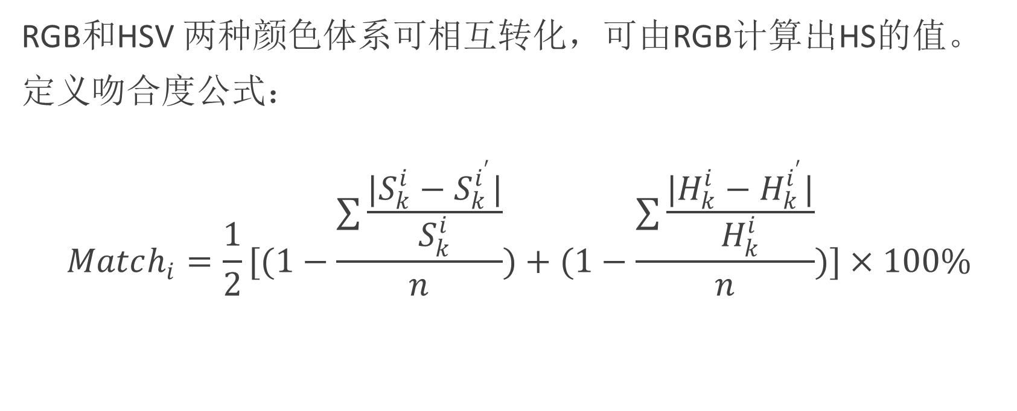
吻合度
RGB和HSV 两种颜色体系可相互转化，可由RGB计算出HS的值。
定义吻合度公式：
$$Match_{i}=\frac{1}{2}[(1−\frac{∑\frac{|S_{k}^{i}−S_{k}^{i^{′}}|}{S_{k}^{i}}}{n})+(1−\frac{∑\frac{|H_{k}^{i}−H_{k}^{i^{′}}|}{H_{k}^{i}}}{n})]×100\%$$

Slide 36
吻合度
物质 | H值吻合度 | S值吻合度
组胺 | 97.90% | 99.49%
溴酸钾 | 98.74% | 99.34%
工业碱 | 99.78% | 98.24%
硫酸铝钾 | 99.68% | 99.44%
奶中尿素 | 98.38% | 99.15%

Slide 37
数据质量评价
$$Q_{i}=W_{1}Accuracy_{i}+W_{2}Stability_{i}+W_{3}Distinction_{i}$$
物质 | 数据质量
组胺 | 0.4236
溴酸钾 | 0.5538
工业碱 | 0.4977
硫酸铝钾 | 0.5014
奶中尿素 | 0.0888

Slide 38
问题二的分析求解
二氧化硫
(1)通过附件2所给出的模型，建立颜色读数和浓度间的模型。
(2)通过(1)中建立的模型进行误差分析。

Slide 39
数据处理及分析-HS吻合度
S记录值 | H记录值 | H计算值 | S计算值
138 | 14 | 136.67 | 14.62
138 | 16 | 138 | 16.24
137 | 20 | 137.5 | 19.37
137 | 20 | 137.5 | 19.37
141 | 19 | 142.5 | 19.49
135 | 82 | 135.81 | 82.5
136 | 81 | 136.11 | 81.48
135 | 83 | 135.79 | 84.51
135 | 87 | 135.5 | 87.93
135 | 89 | 135 | 89.83

Slide 40
数据处理及分析-HS吻合度
二氧化硫H、S校正后地值与计算值地吻合度
参数 | 吻合度
H | 99.62%
S | 98.83%

Slide 41
数据处理及分析
问题一中五种物质与二氧化硫的数据质量综合评价结果
项目 | 准确度 | 稳定度 | 区分度 | 数据质量
组胺 | 0.10 | 0.88 | 0.31 | 0.43
溴酸钾 | 0.10 | 1.00 | 0.56 | 0.55
工业碱 | 0.00 | 0.59 | 1.00 | 0.53
硫酸铝钾 | 1.00 | 0.09 | 0.41 | 0.50
奶中尿素 | 0.27 | 0.00 | 0.00 | 0.09
二氧化硫 | 0.60 | 1.00 | 0.22 | 0.61

Slide 42
数据处理及分析
二氧化硫各系数与其浓度的线性相关系数
R | G | B | Gr | H | S
-0.84 | -0.86 | 0.66 | -0.86 | -0.1 | 0.82

Slide 43
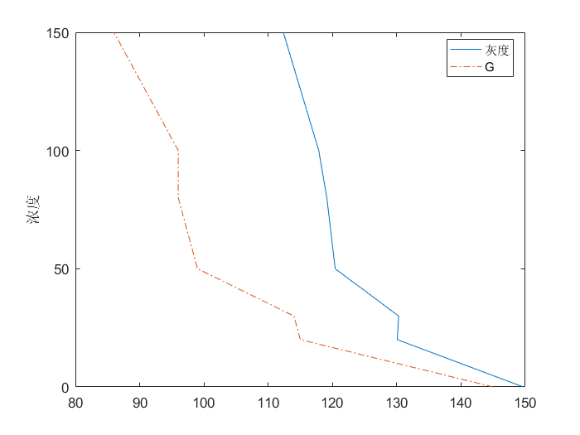
一元线性回归模型
二氧化硫浓度关于灰度与G的折线图

Slide 44
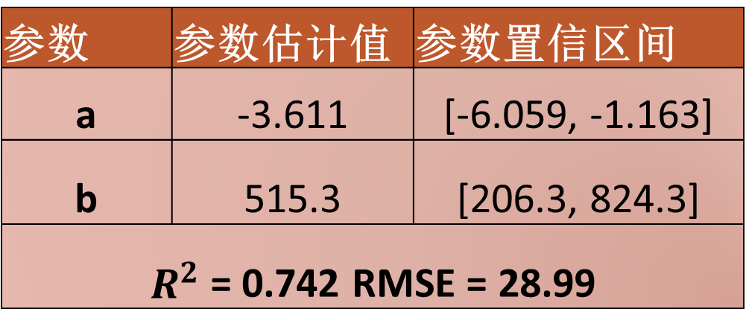

一元线性回归模型
二氧化硫浓度关于灰度的一元线性回归结果
参数 | 参数估计值 | 参数置信区间
a | -3.611 | [-6.059, -1.163]
b | 515.3 | [206.3, 824.3]
$R^{2}$= 0.742 RMSE = 28.99
$$c=−3.611Gr+515.3$$

Slide 45
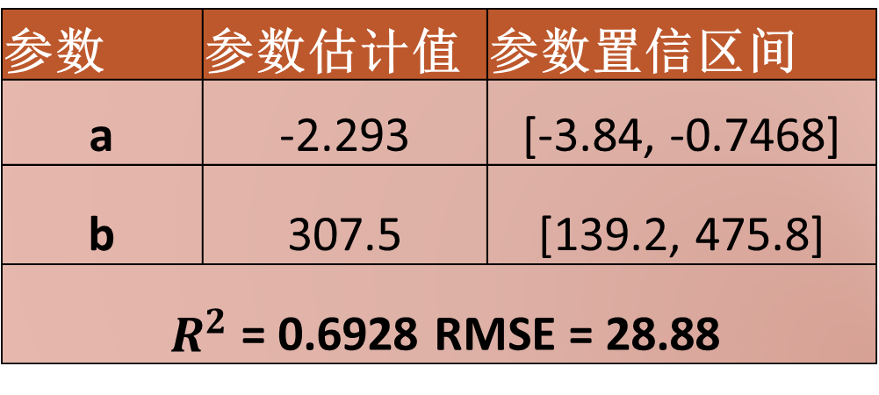

一元线性回归模型
二氧化硫浓度关于G的一元线性回归结果
参数 | 参数估计值 | 参数置信区间
a | -2.293 | [-3.84, -0.7468]
b | 307.5 | [139.2, 475.8]
$R^{2}$= 0.6928 RMSE = 28.88
$$c=−2.293G+307.5$$

Slide 46
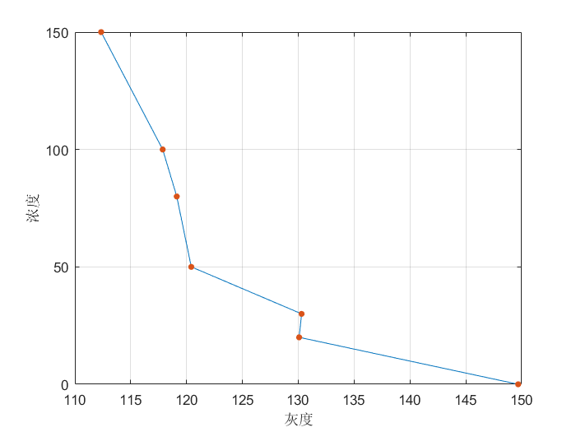

指数模型
二氧化硫浓度关于灰度的折线图
$$c=ae^{b×Gr}$$

Slide 47

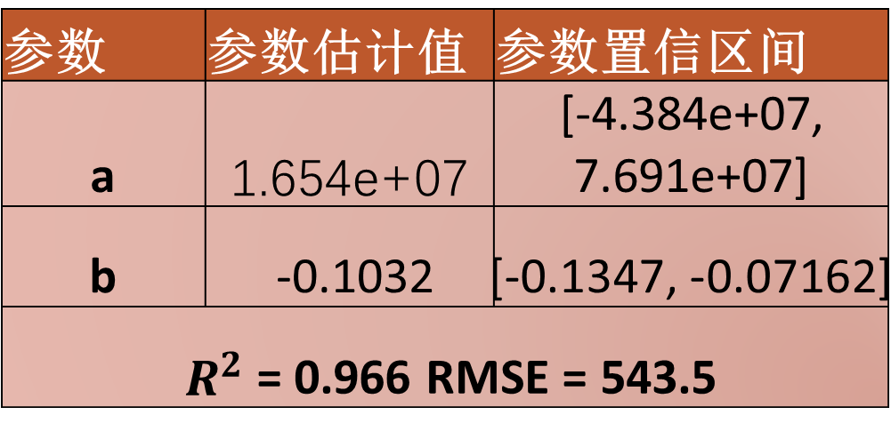
指数模型
$$c=ae^{b×Gr}$$
参数 | 参数估计值 | 参数置信区间
a | 1.654e+07 | [-4.384e+07, 7.691e+07]
b | -0.1032 | [-0.1347, -0.07162]
$R^{2}$= 0.966 RMSE = 543.5

Slide 48
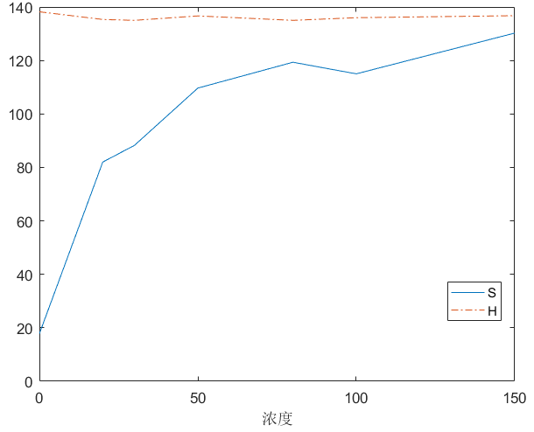
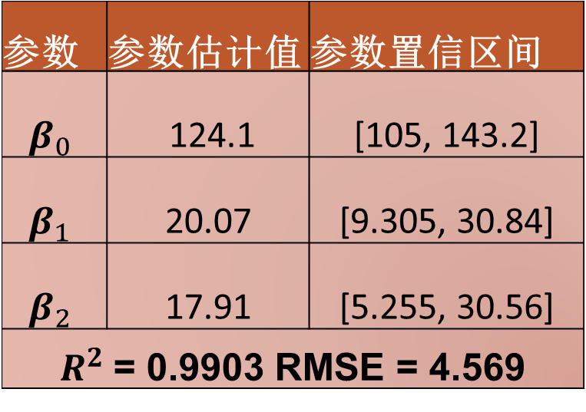
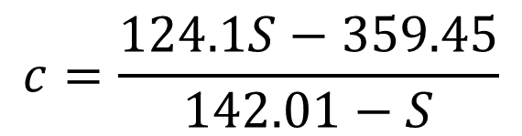
快速平衡模型-快速平衡模型
$$c=\frac{124.1S−359.45}{142.01−S}$$
参数 | 参数估计值 | 参数置信区间
$$β_{0}$$ | 124.1 | [105, 143.2]
$$β_{1}$$ | 20.07 | [9.305, 30.84]
$$β_{2}$$ | 17.91 | [5.255, 30.56]
$R^{2}$= 0.9903 RMSE = 4.569

Slide 49
问题三
数据量对模型的影响
样本容量小：拟合偏差，难保证参数精确度（溴酸钾，硫酸铝钾）
统一浓度下数据量（工业碱）
数据量过大：数据处理困难，要有代表性

Slide 50
数据量对模型的影响
样本容量小的问题：
产生拟合偏差
难以保证参数的精确度
统一浓度下数据量的问题

Slide 51
数据量对模型的影响
样本容量大的问题：
数据处理困难，几百万的数据很难处理，深圳杯的E题数据量有1T
选择代表数据：如何剔除大数据中的噪声和垃圾数据
获得数据：如何获得这么多的数据

Slide 52
颜色维度对模型的影响
不能一概而论，没有确定答案
关键：
1. 物质本身，对于不同的物质使用相同的模型，得到的拟合程度不同。
2. 模型影响，对于不同的模型，选择不同的拟合效果也不同。
3. 计算难度， 颜色维度越多，导致的拟合的计算量越大。
Notes:
第一点是说，对于不同的物质，同样的线性模型，可能一元拟合效果好，可能三元拟合效果好，但是二元拟合效果不好。换一个物质就不一定
第二点是说，对于同一个物质，选择不同的模型，选择某一个模型，可能会出现高维拟合好，低维拟合不好。选择另一个模型，可能会出现低维拟合好，高维拟合不好。

Slide 53
感谢观看！

